Slide 1
LÍNGUA INGLESA
ENSINO MÉDIO

Slide 2

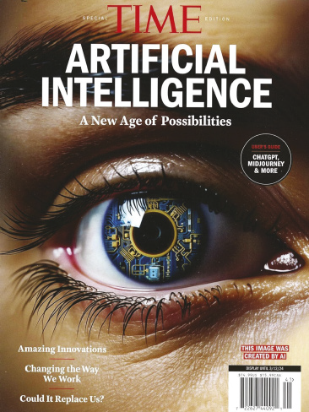
UNIT 8
ARTIFICIAL INTELLIGENCE CHANGING THE FUTURE
As capas de revista indicam aspectos positivos ou negativos da inteligência artificial (IA)? Qual delas destaca os avanços em diagnósticos de saúde na Índia impulsionados pela IA?
PRÓXIMA
CAPA

Slide 3
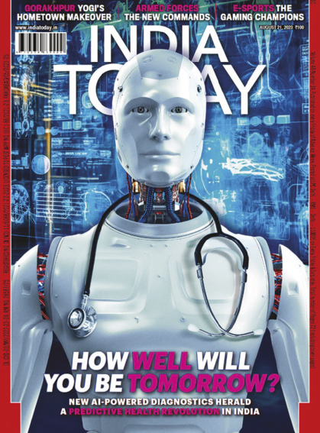
UNIT 8
ARTIFICIAL INTELLIGENCE CHANGING THE FUTURE
As capas de revista indicam aspectos positivos ou negativos da inteligência artificial (IA)? Qual delas destaca os avanços em diagnósticos de saúde na Índia impulsionados pela IA?
PRÓXIMA
CAPA

Slide 4
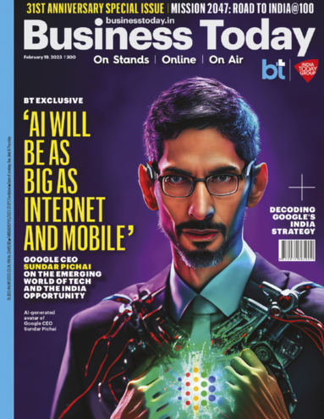
UNIT 8
ARTIFICIAL INTELLIGENCE CHANGING THE FUTURE
As capas de revista indicam aspectos positivos ou negativos da inteligência artificial (IA)? Qual delas destaca os avanços em diagnósticos de saúde na Índia impulsionados pela IA?
PRÓXIMA
CAPA

Slide 5
UNIT 8
Pros of AI | Cons of AI
Assists doctors in diagnosing patients | Continues gender bias
Helps translate languages | create a dependency on technology
Offers help to customers all day and night | Raises concerns about ethical decisions
Performs repetitive tasks without getting tired | Reduces the human touch in services

Slide 6
UNIT 8
“This includes assessing data for misrepresentation […]”
“[…] and reshaping the teams developing AI […]”
“She is currently working on a project […]”
“[…] can profoundly shape the theoretical foundations of technology.”

Slide 7
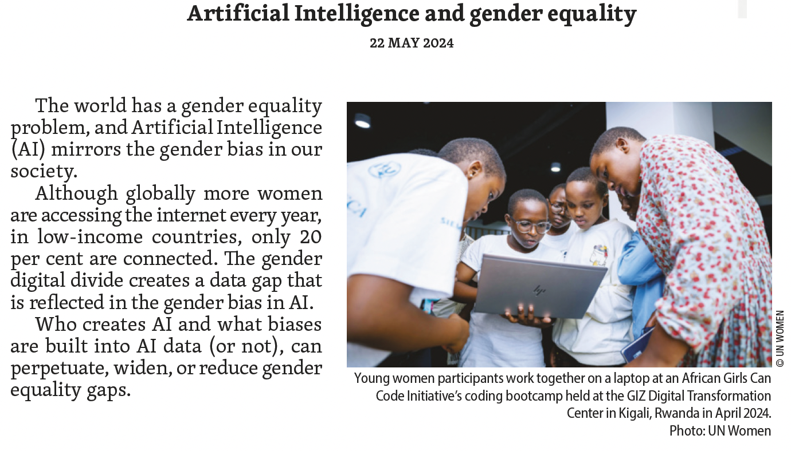
UNIT 8
THINK ABOUT IT!
Para a entrevistada Mahfouz, “quando a tecnologia é desenvol-vida com apenas uma perspectiva, é como olhar para o mundo meio cego” (“When technology [...] half-blind”). Você concorda com essa fala? Por quê (não)? Em sua opinião, como a diversidade de perspectivas pode bene-ficiar o desenvolvimento tecnológico e a socieda-de como um todo?
UNITED NATIONS WOMEN. Artificial intelligence and gender equality. [New York, USA]: UN Women, 22 maio 2024. Disponível em: https://www.unwomen.org/en/news-stories/explainer/2024/05/artificial-intelligence-and-gender-equality. Acesso em: 24 ago. 2024.

Slide 8
LANGUAGE REFERENCE
UNIT 8: future with will/
Be going to
Observe, nos quadros a seguir, as formas afirmativa e negativa do futuro com will. Note que, em frases negativas, usamos will not ou won’t antes do verbo principal em sua forma básica.
Forma afirmativa |  |  | Forma negativa
I/You/He/She/It/We/You/They | will be | there tomorrow. | I/You/He/She/It/We/You/They | won’t be | there tomorrow.
 |  |  | won’t = will not

Slide 9
LANGUAGE REFERENCE
UNIT 8: future with will/
Be going to
Observe, nos quadros a seguir, a forma interrogativa e as respostas curtas do futuro com will. Note que, em frases interrogativas, usamos will antes do sujeito e o verbo principal está em sua forma básica.
Forma interrogativa |  |  |  | Respostas curtas
Will | I/you/he/she/it/we/you/they | be | there tomorrow? | Yes, | I/you/he/she/it/ we/you/they | will.
 |  |  |  | No, | I/you/he/she/it/ we/you/they | won’t.

Slide 10
LANGUAGE REFERENCE
UNIT 8: future with will/
Be going to
Observe, nos quadros a seguir, as formas afirmativa e negativa do futuro com be going to.
Forma afirmativa |  |  |  | Forma negativa
I | am | going to be | late. | I | ’m not | going to be | late.
He/She/It | is |  |  | He/She/It | isn’t
You/We/They | are |  |  | You/We/They | aren’t

Slide 11
LANGUAGE REFERENCE
UNIT 8: future with will/
Be going to
Observe, nos quadros a seguir, a forma interrogativa e as respostas curtas do futuro com be going to. Note que, em frases interrogativas, usamos am/is/are antes do sujeito.
Forma interrogativa |  |  |  | Respostas curtas
Am | I | going to be | late? | Yes, | I | am.
 |  |  |  |  | he/she/it | is.
Is | he/she/it |  |  |  | you/we/they | are.
 |  |  |  | No, | I | ’m not.
Are | you/we/they |  |  |  | he/she/it | isn’t.
 |  |  |  |  | you/we/they | aren’t.

Slide 12
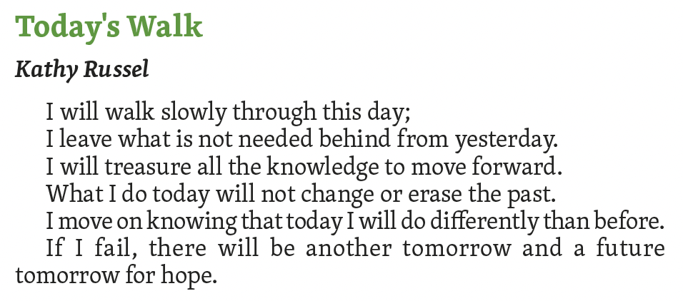
UNIT 8
RUSSELL, Kathy. Today’s walk. [S. l.]: Family friend poems, 19 dez. 2008. Disponível em: https://www.familyfriendpoems.com/poem/todays-walk. Acesso em: 24 ago. 2024.
Escolha a alternativa que aborda a ideia central do poema.
O poema discute a importância de esquecer o passado e focar apenas no futuro.
O poema explora a ideia de aprender com o passado, valorizar o presente e manter a esperança para o futuro, mesmo diante de falhas.

Slide 13
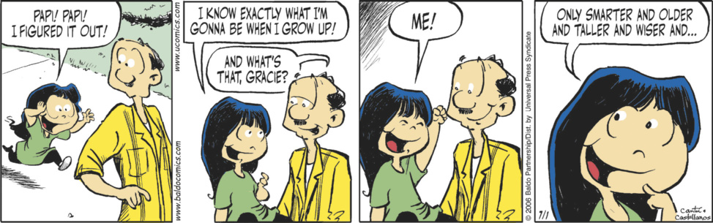
UNIT 8
CANTÚ, Hector; CASTELLANOS, Carlos. [Baldo]. [S. l.]: GoComics, 1 jul. 2006. Disponível em: https://www.gocomics.com/baldo/2006/07/01. Acesso em: 11 out. 2024.
LANGUAGE NOTE
Em linguagem falada, é muito comum usar gonna no lugar de going to.
Exemplo: Gracie’s gonna be smarter when she grows up.
(= Gracie’s going to be smarter when she grows up.)

Slide 14
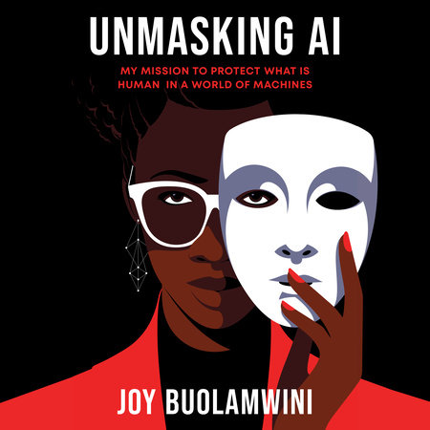
UNIT 8
THINK ABOUT IT!
Joy Buolamwini fundou a Algorithmic Justice League para destacar e combater os vieses de gênero e de etnia em algoritmos, particularmente nos sistemas de reconhecimento facial. Sua pesquisa revelou que esses sistemas têm taxas de erro significativamente mais altas para pessoas negras e mulheres, comparadas a homens brancos. Levando em consideração o resultado dessa pesquisa, para você, quais são as consequências de sistemas de reconhecimento facial enviesados? Em sua opinião, como governos podem combater essas tecnologias que reforçam sistemas de poder desiguais?
BUOLAMWINI, Joy. Unmasking AI: my mission to protect what is human in a world of machines. New York, USA: Penguin Random House, 2023. capa. Disponível em: https:/enguinrandomhousehighereducation.com/2023/11/08/excerpt-from-unmasking-ai/. Acesso em: 24 ago. 2024.

Slide 15
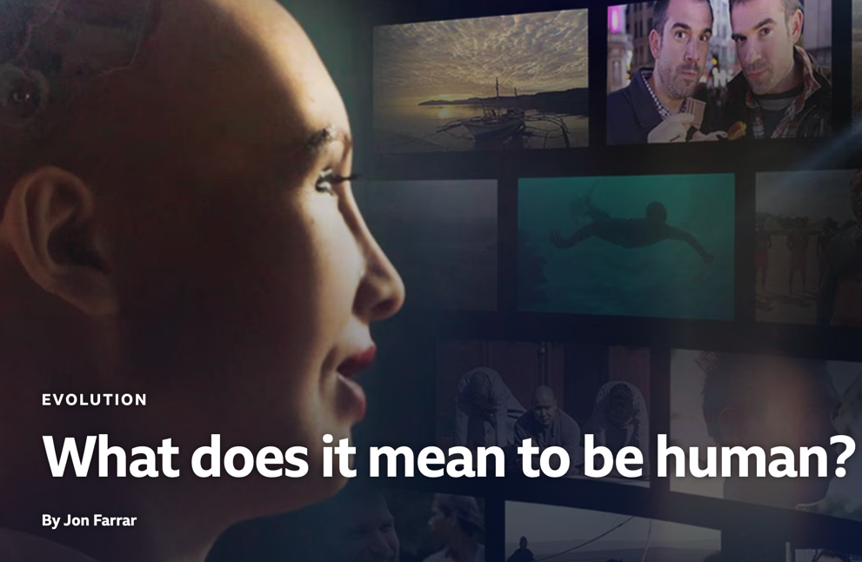
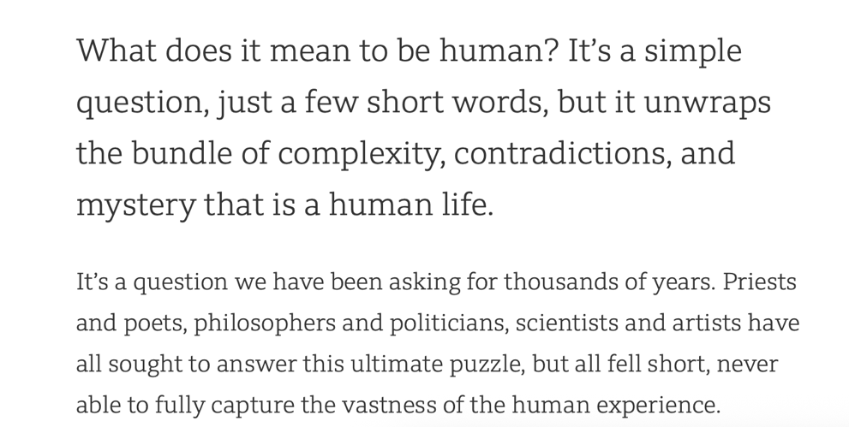
UNIT 8
Leia o texto e escolha a única alternativa que não apresenta uma afirmação verdadeira sobre a pergunta “O que significa ser humano?”
(“What does it mean to be human?”).
Revela a complexidade da vida humana.
Aborda as contradições e os mistérios da vida humana.
Tem sido explorada por milhares de anos por diferentes grupos.
Foi uma das questões de reflexão de diferentes filósofos ao longo dos anos.
Foi respondida apenas por cientistas que capturaram a vastidão da experiência humana.
FARRAR, Jon. What does it mean to be human? [London]: BBC Earth, [2022]. Disponível em: https://www.bbcearth.com/news/what-does-itmean-to-be-human. Acesso em: 24 ago. 2024.

